Slide 1
第7章关系
杨建林

Slide 2
什么是关系？
关系是指人与人之间，人与事物之间，事物与事物之间的相互联系。（基本含义，百度百科）
关系泛指原因、条件等… (其他含义，基本含义的引申)
本章内容是从集合论的视角讨论“关系”，揭示“关系”的数学性质
关系是集合
关系的元素描述了两个或多个对象之间的某种联系
关系的全部元素反映出集合的共性，如等价、偏序等

Slide 3
本章内容
7.1 有序对与笛卡儿积
7.2 二元关系
7.3 关系运算
7.4 关系的性质
7.5 关系的闭包
7.6 等价关系与划分
7.7 偏序关系

Slide 4
7.1 有序对与笛卡儿积
我们将<a₁,a₂>称为有序2元组，其中，a₁是其第一个元素，a₂是其第二个元素，也称作有序对,或有序偶。（由两个元素构成的新对象，其中两个元素有序的差异）
有序对<a₁,a₂>可定义为：<a₁,a₂>={{a₁}，{a₁,a₂}}

Slide 5
7.1 有序对与笛卡儿积
有序对的特点：
若a≠b,则<a,b>≠<b,a>
两个有序对<a,b>和<c,d>相等当且仅当a=c，b=d

Slide 6
7.1 有序对与笛卡儿积
我们将<a₁,a₂,…,a_{n}>称为有序n元组，其中，a₁是其第一个元素，a₂是其第二个元素，…，a_{n}是其第n个元素。有序n元组<a₁,a₂,…,a_{n}>可定义为：<a₁,a₂,…,a_{n}>=<<a₁,a₂,…,a_{n-1}>,a_{n}>

Slide 7
7.1 有序对与笛卡儿积
两个有序n元组<a₁,a₂,…,a_{n}>和<b₁,b₂,…,b_{n}>相等当且仅当a_{i}=b_{i},i=1,2,…,n

Slide 8
7.1 有序对与笛卡儿积
设A，B是两个集合，所有有序对<x,y>形成的集合(其中x∈A，y∈B)，称为A，B的笛卡儿积(直乘积)，记以A×B。
A×B={<x，y>|x∈A且y∈B} 笛卡尔积

Slide 9
7.1 有序对与笛卡儿积
设A₁,A₂,…,A_{n}是n个集合，由所有有序n元组<a₁,a₂,…,a_{n}>做成的集合(其中a_{i}∈A_{i}，i=1,2,…,n)，称为A₁,A₂,…,A_{n}的笛卡儿积(直乘积)，记以A₁×A₂×…×A_{n}。
A₁×A₂×…×A_{n}={<a₁,a₂,…,a_{n}>|a_{i}∈A_{i}，i=1,2,…,n}。

Slide 10
7.1 有序对与笛卡儿积
例：设A={1,2}，B={a,b,c},则A×B={<1,a>,<1,b>,<1,c>,<2,a>,<2,b>,<2,c>}； B×A={<a,1>,<a,2>,<b,1>,<b,2>,<c,1>,<c,2>}；

Slide 11
关于笛卡尔乘积的性质的讨论（1）
A×φ=φ×A=φ
注意：A×φ={<x,y>|x∈A且y∈φ}
A×B=B×A⇔?
⇔A=B∨A=φ∨B=φ
⇒注意：如何证明“…或者…或者…”
前提：A×B=B×A，额外假设：A≠B,A≠φ 证明：B=φ
不满足结合律
A×(B×C)的元素形如<a,<b,c>>;而(A×B)×C的元素形如<<a,b>,c>
恒为假

Slide 12
关于笛卡尔乘积的性质的讨论（2）
对集合交、并满足第一和第二分配律
A×(B∩C)=(A×B)∩(A×C)
A×(B∪C)=(A×B)∪(A×C)
第一分配律

Slide 13
关于笛卡尔乘积的性质的讨论（3）
A⊆C∧B⊆D⇒A×B⊆C×D。
对任意的<x,y>∈A×B,必有：x∈A,y∈B;由已知条件可得：x∈C,y∈D。∴<x,y>∈C×D
“⇐”是否成立？
不成立，如B为空集时
若A，B是有限集合，|A×B|=|A|×|B|

Slide 14
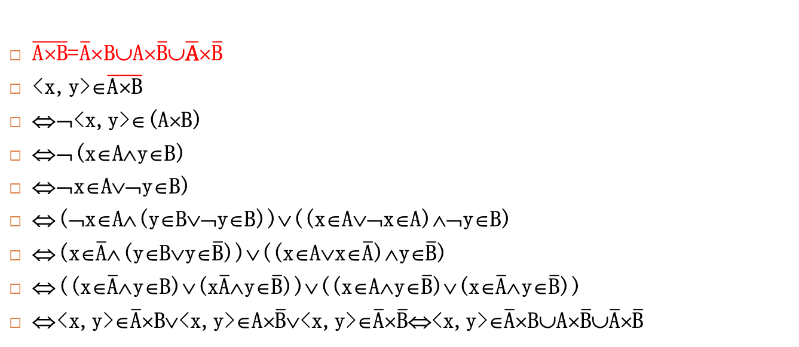
重要结论
$\overline{\text{A}\text{×}\text{B}}$=$\overline{\text{A}}$×B∪A×$\overline{\text{B}}$∪$\overline{\text{A}}$×$\overline{\text{B}}$
<x,y>∈$\overline{\text{A}\text{×}\text{B}}$
⇔¬<x,y>∈(A×B)
⇔¬(x∈A∧y∈B)
⇔¬x∈A∨¬y∈B)
⇔(¬x∈A∧(y∈B∨¬y∈B))∨((x∈A∨¬x∈A)∧¬y∈B)
⇔(x∈$\overline{\text{A}}$∧(y∈B∨y∈$\overline{\text{B}}$))∨((x∈A∨x∈$\overline{\text{A}}$)∧y∈$\overline{\text{B}}$)
⇔((x∈$\overline{\text{A}}$∧y∈B)∨(x$\overline{\text{A}}$∧y∈$\overline{\text{B}}$))∨((x∈A∧y∈$\overline{\text{B}}$)∨(x∈$\overline{\text{A}}$∧y∈$\overline{\text{B}}$))
⇔<x,y>∈$\overline{\text{A}}$×B∨<x,y>∈A×$\overline{\text{B}}$∨<x,y>∈$\overline{\text{A}}$×$\overline{\text{B}}$⇔<x,y>∈$\overline{\text{A}}$×B∪A×$\overline{\text{B}}$∪$\overline{\text{A}}$×$\overline{\text{B}}$

Slide 15

重要结论
(A-B)×C=A×C-B×C
(A-B)×C=(A∩$\overline{\text{B}}$)×C=A×C∩$\overline{\text{B}}$×C
A×C-B×C
=A×C∩$\overline{\text{B}×\text{C}}$=A×C∩(($\overline{\text{B}}$×C)∪(B×$\overline{\text{C}}$)∪($\overline{\text{B}}$×$\overline{\text{C}}$)
=(A×C∩$\overline{\text{B}}$×C)∪(A×C∩B×$\overline{\text{C}}$)∪(A×C∩$\overline{\text{B}}$×$\overline{\text{C}}$)
=(A×C∩$\overline{\text{B}}$×C)∪∅∪∅
=A×C∩$\overline{\text{B}}$×C
A×(B-C)=C=A×B-A×C

Slide 16
重要结论
(A⊕B)×C=A×C⊕B×C
(A⊕B)×C
=((A-B)∪(B-A))×C
=(A-B)×C∪(B-A)×C
=(A×C-B×C)∪(B×C-A×C)
=A×C⊕B×C

Slide 17
7.2 二元关系
定义7.3 设A₁,A₂,…,A_{n}是n个集合，集合A₁×A₂×…×A_{n}的一个子集F称为A₁,A₂,…,A_{n}上的一个n元关系。特别地，集合A×B中的一个子集R称为从A到B的一个二元关系(binary relation)，简称为关系。
若B=A，则R称为A上的二元关系。
对于x∈A，y∈B，若<x,y>∈R，则称x，y有关系R，记为xRy；若<x,y>∉R，则称x，y没有关系R，记为

Slide 18
7.2二元关系
二元关系的定义
关系是集合或者是空集合
关系的元素是有序对
关系是笛卡尔乘积的子集
“从A到B的关系”R；R⊆A×B
可以有A=B：“集合A上的二元关系”

Slide 19
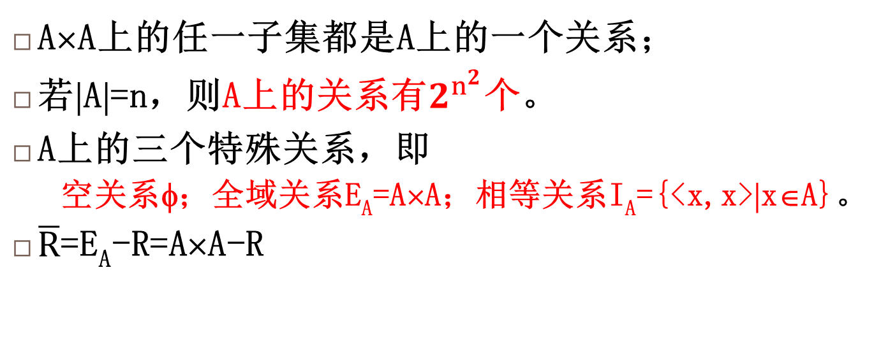
关系的特点
A×A上的任一子集都是A上的一个关系；
若|A|=n，则A上的关系有$2^{n^{2}}$个。
A上的三个特殊关系，即
空关系φ；全域关系E_{A}=A×A；相等关系I_{A}={<x,x>|x∈A}。
$\overline{R}$=E_{A}-R=A×A-R

Slide 20
例
设A={a,b,c,d,e,f}为学生集合，B={α,β,γ,δ}为选修课程集合，C={2,3,4,5}为学习成绩集合
学生与课程之间存在着一种关系即“选修关系”；
学生、课程和成绩之间也存在着一种叫做“学习成绩关系”。

Slide 21
例
设用R表示选修关系，S表示学习成绩关系，那么R为A与B上的二元关系，S为A，B和C上的三元关系。

Slide 22
例
R={<a,α>,<a,δ>,<b,β>,<b,δ>,<c,β>,<c,γ>,<e,α>,<f,γ>}表示：
学生a选修课程α，δ；
学生b选修课程β，δ；
学生c选修课程β，γ；
学生e选修课程α；
学生f选修课程γ；
学生d没有选修任何课程。

Slide 23
例
S={<a,α,5>,<a,δ,5>,<b,δ,3>,<c,β,4>,<f,γ,2>}表示
学生a所选的两门课程成绩都是5分；
学生b所选δ课程的成绩是3分；
学生c所选β课程的成绩是4分；
学生f所选γ课程的成绩是2分。

Slide 24
例
常用的数学关系：不大于、整除、集合包含等
例：A={1,2,3,4}，可定义A上的关系：
“倍数”、“(x-y)²∈A”、“x/y是素数”、不等于

Slide 25

关系的表示(3种)
(假设A={a,b,c,d},B={α,β,γ})
1、集合表示:R₁={<a,β>,<b,α>,<c,α>,<c,γ>}
2、关系矩阵 3、关系图（有向图）
α β γ
a
a
b
c
d
α
b
β
c
γ
d
A
B

Slide 26
7.3 关系的运算

Slide 27
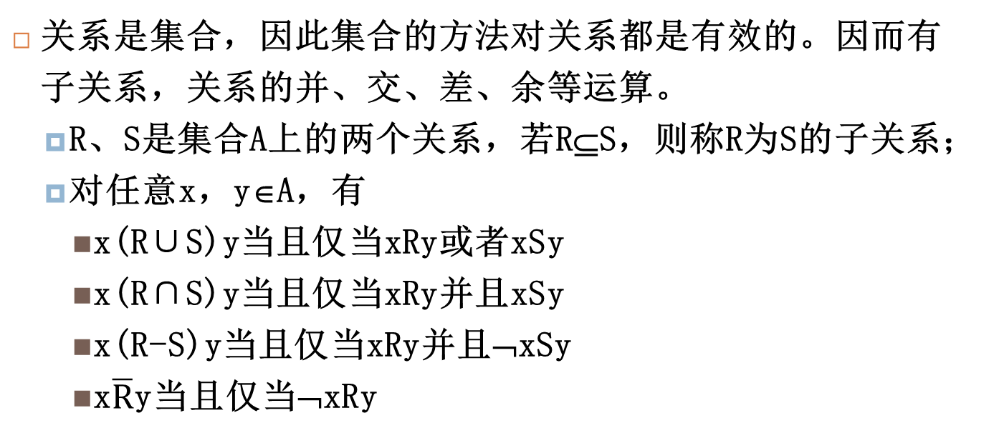
关系的运算:(1)
关系是集合，因此集合的方法对关系都是有效的。因而有子关系，关系的并、交、差、余等运算。
R、S是集合A上的两个关系，若R⊆S，则称R为S的子关系；
对任意x，y∈A，有
x(R∪S)y当且仅当xRy或者xSy
x(R∩S)y当且仅当xRy并且xSy
x(R-S)y当且仅当xRy并且¬xSy
x$\overline{R}$y当且仅当¬xRy

Slide 28
关系的运算:(1)
例子:
自然数集合上:“<”∪“=”=“≤”
自然数集合上:“≤”∩“≥”=“=”
自然数集合上:“<”∩“>”=φ

Slide 29
关系的运算(2)
与定义域、值域、域有关的运算
domR={x|∃y(<x,y>∈R)}
ranR={y|∃x(<x,y>∈R)}
FldR=domR∪ranR
R↾A={<x,y>|xRy∧x∈A}⊆R
R在A上的限制
R[A]={y|∃x(x∈A∧<x,y>∈R)}=ran(R↾A)⊆ranR
A在R上的象

Slide 30
关系的运算(2)
定理7.5设R为关系,A、B为集合，则
R↾(A∪B)=R↾A∪R↾B
利用关系在集合上的限制的定义：R↾A={<x,y>|(<x,y>∈R∧x∈A}
R[A∪B]=R[A]∪R[B]
R↾(A∩B)=R↾A∩R↾B
R[A∩B]⊆R[A]∩R[B]
举例：
A={1}，B={2}，R={<1,3>,<2,3>,<3,3>}

Slide 31
逆运算（3）
设R是集合A上的一个关系。 令R⁻¹={<y,x>|x∈A,y∈A},并且有<x,y>∈R，则称关系R⁻¹为关系R的逆。
例如
小于关系的逆关系是大于关系
大于关系的逆关系是小于关系
相等关系的逆关系仍是相等关系。

Slide 32
逆运算（3）
(R⁻¹)⁻¹=R
domR⁻¹=ranR,domR=ranR⁻¹,
(R₁∪R₂)⁻¹=R₁⁻¹∪R₂⁻¹
<x,y> ∈(R₁∪R₂)⁻¹⇔<y,x>∈(R₁∪R₂)⇔<y,x>∈R₁或者<y,x>∈R₂⇔<x,y>∈R₁⁻¹或者<x,y>∈R₂⁻¹⇔<x,y>∈R₁⁻¹∪R₂⁻¹
(R₁∩R₂)⁻¹=R₁⁻¹∩R₂⁻¹

Slide 33
关系的运算(4)
关系的复合运算
运算法则：
如果R₁⊆A×B,R₂⊆B×C,
则：R₁与R₂的复合关系R₁⸰R₂⊆A×C
且：R₁⸰R₂={<x,z>|x∈A,z∈C,且存在y∈B，使得<x,y>∈R₁,<y,z>∈R₂}
也称为R₂对R₁的右复合；写成函数形式 z=R₂(R₁(x))=R₁⸰R₂(x)
有的书上定义左复合（将上述求解复合结果的过程记为R₂⸰R₁）

Slide 34
复合关系的图示
<x,z>∈R₁⸰R₂当且仅当x∈A,z∈C,且存在t∈B，使得<x,t>∈R₁,<t,z>∈R₂
x
t
z
R₁
R₂

Slide 35
例：
兄弟关系和父子关系的复合是叔侄关系
姐妹关系和母子关系的复合是姨甥关系

Slide 36
关系的复合运算：例子
设A={a,b,c,d},R₁,R₂为A上的关系，其中：
R₁={<a,a>,<a,b>,<b,d>}
R₂={<a,d>,<b,c>,<b,d>,<c,b>}
则：
R₁⸰R₂={<a,d>,<a,c>,}
R₂⸰R₁,={<c,d>}
R₁²={<a,a>,<a,b>,<a,d>}
R₂³={<b,a>,<c,c>,<b,c>,<b,d>,<c,b>}

Slide 37
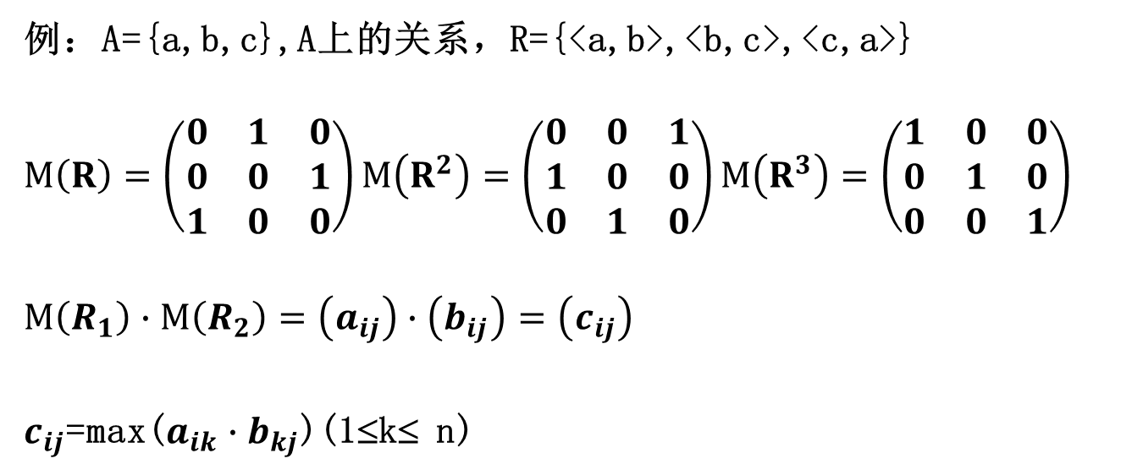
关系矩阵的乘法与关系复合
例：A={a,b,c},A上的关系，R={<a,b>,<b,c>,<c,a>}
$$M\left(R\right)=\left(\begin{matrix}0 & 1 & 0 \\ 0 & 0 & 1 \\ 1 & 0 & 0\end{matrix}\right)M\left(R^{2}\right)=\left(\begin{matrix}0 & 0 & 1 \\ 1 & 0 & 0 \\ 0 & 1 & 0\end{matrix}\right)M\left(R^{3}\right)=\left(\begin{matrix}1 & 0 & 0 \\ 0 & 1 & 0 \\ 0 & 0 & 1\end{matrix}\right)$$
$$M\left(R_{1}\right)∙M\left(R_{2}\right)=\left(a_{ij}\right)∙\left(b_{ij}\right)=\left(c_{ij}\right)$$
$c_{ij}$=max($a_{ik}∙b_{kj}$)(1≤k≤ n)
a b c

Slide 38
关系的复合运算的性质(1)
结合律：给定R₁⊆A×B,R₂⊆B×C,R₃⊆C×D,则：
(R₁⸰R₂)⸰R₃=R₁⸰(R₂⸰R₃)
证明左右两个集合相等
<x,y>∈(R₁⸰R₂)⸰R₃⇒<x,t>∈(R₁⸰R₂)and<t,y>∈R₃,(t∈C)⇒
<x,s>∈R₁and<s,t>∈R₂and<t,y>∈R₃,(s∈B,t∈C)⇒
<x,s>∈R₁and<s,y>∈(R₂⸰R₃)⇒
<x,y>∈R₁⸰(R₂⸰R₃)即：(R₁⸰R₂)⸰R₃⊆R₁⸰(R₂⸰R₃)，
类似可证：R₁⸰(R₂⸰R₃)⊆(R₁⸰R₂)⸰R₃
所以(R₁⸰R₂)⸰R₃=R₁⸰(R₂⸰R₃)

Slide 39
关系的复合运算的性质（2）
复合关系的逆关系
给定R₁∈A×B,R₂∈B×C,则：
(R₁⸰R₂)⁻¹=R₂⁻¹⸰R₁⁻¹（逆置）
同样，证明左右两个集合相等
<x,y>∈(R₁⸰R₂)⁻¹⇔<y,x>∈R₁⸰R₂⇔
<y,t>∈R₁and<t,x>∈R₂,(t∈B)⇔
<t,y>∈R₁⁻¹and<x,t>∈R₂⁻¹⇔<x,y>∈R₂⁻¹⸰R₁⁻¹

Slide 40
关系的复合运算的性质（3）
对集合并运算满足分配率
给定F∈A×B,G∈B×C,H∈B×C,则：
F⸰(G∪H)=F⸰G∪F⸰H
类似地，给定G∈A×B,H∈A×B,F∈B×C,则：
(G∪H)⸰F=G⸰F∪H⸰F
推广：R⸰(R₁∪R₂∪…∪R_{n})= R⸰R₁∪R⸰R₂∪…∪R⸰R_{n}

Slide 41
关系的复合运算的性质（3）
对集合交运算：F⸰(G∩H)⊆F⸰G∩F⸰H
注意：等号不成立。
证明“否”命题：用反例：
令：A={a},B={s,t},C={b};F={<a,s>,<a,t>},G={<s,b>},H={<t,b>};
于是：<a,b>∈F⸰G∩F⸰H,但(G∩H)=Ø。
对集合交运算：(G∩H)⸰F⊆G⸰F∩H⸰F

Slide 42
关系的复合运算的性质（3）
设R为A上的关系，则 R⸰I_{A}=I_{A}⸰R=R
相等关系I_{A}={<x,x>|x∈A}

Slide 43
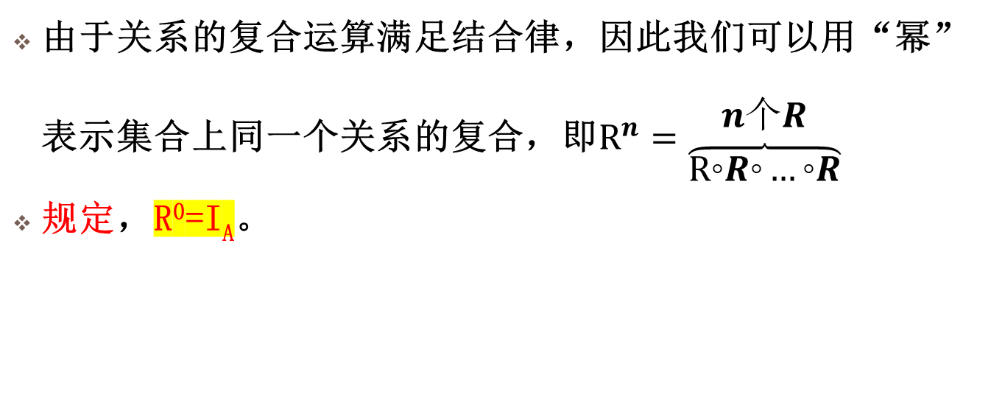
由于关系的复合运算满足结合律，因此我们可以用“幂”表示集合上同一个关系的复合，即$R^{n}=\begin{matrix}n个R \\ \overbrace{R⸰R⸰…⸰R}\end{matrix}$
规定，R⁰=I_{A}。
Notes:
Ｒ的ｎ次幂＝Ｒ＊Ｒ＊Ｒ＊Ｒ．．．共ｎ个Ｒ

Slide 44
定理
设R是A上的关系，m，n为任意的自然数，那么，
(1)R^{m}⸰R^{n}=R^{m+n}；
(2)(R^{m})^{n}=R^{mn}。
证明：
(1)任给m，对n作归纳法。 n=0时，R^{m}⸰R⁰=R^{m}⸰I_{A}=R^{m}=R^{m+0}。 假设R^{m}⸰R^{n}=R^{m+n}，那么R^{m}⸰R^{n+1}=R^{m}⸰(R^{n}⸰R¹)=(R^{m}⸰R^{n})⸰R¹=R^{m+n}⸰R¹=R^{m+n+1}=R^{m+(n+1)}。

Slide 45
(2)任给m，对n作归纳法。 n=0时，(R^{m})⁰=I_{A}=R⁰=R^{m×0}。 假设(R^{m})^{n}=R^{mn}。 那么(R^{m})^{n+1}=(R^{m})^{n}⸰R^{m}=R^{mn}⸰R^{m}=R^{mn+m}=R^{m(n+1)}。
Notes:
可忽略不讲，或快速说一下，和（1）同理可证

Slide 46
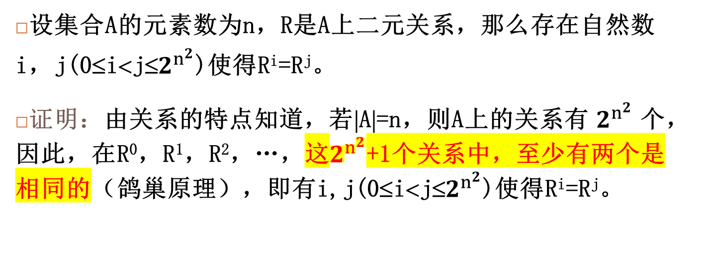
定理
设集合A的元素数为n，R是A上二元关系，那么存在自然数i，j(0≤i<j≤$2^{n^{2}}$)使得R^{i}=R^{j}。
证明：由关系的特点知道，若|A|=n，则A上的关系有$2^{n^{2}}$个，因此，在R⁰，R¹，R²，…，这$2^{n^{2}}$+1个关系中，至少有两个是相同的（鸽巢原理），即有i,j(0≤i<j≤$2^{n^{2}}$)使得R^{i}=R^{j}。

Slide 47
定理
设R是集合A上的关系，若存在自然数i，j(i<j)，使得R^{i}=R^{j}，则有 (1)R^{i+k}=R^{j+k}，k∈N； (2)R^{i+kp+m}=R^{i+m}，其中k，m∈N，p=j-i; (3)令S={R⁰,R¹,…,R^{j-1}},则对于任意q∈N,有R^{q}∈S
证明：(1)R^{i+k}=R^{i}⸰R^{k}=R^{j}⸰R^{k}=R^{j+k}；

Slide 48
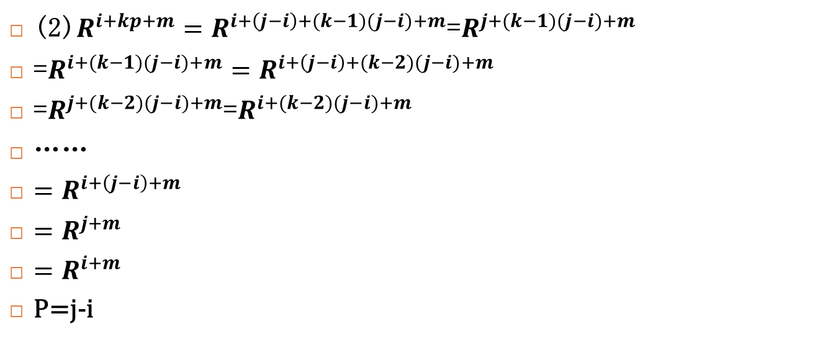
证明
(2)$R^{i+kp+m}=R^{i+\left(j−i\right)+(k−1)(j−i)+m}$=$R^{j+(k−1)(j−i)+m}$
=$R^{i+(k−1)(j−i)+m}=R^{i+\left(j−i\right)+(k−2)(j−i)+m}$
=$R^{j+(k−2)(j−i)+m}$=$R^{i+(k−2)(j−i)+m}$
……
$=R^{i+\left(j−i\right)+m}$
$=R^{j+m}$
$=R^{i+m}$
P=j-i
Notes:
也可用数学归纳法来证明，对任意的m，对k进行归纳。请学生自己证明。

Slide 49
证明
(3)q≤j是结论显然
q>j时，q=i+k(j-i)+m,m<j-i
R^{q}=R^{i+k(j-i)+m}=R^{i+m}
i+m<i+j-i=j
Notes:
也可用数学归纳法来证明，对任意的m，对k进行归纳。请学生自己证明。

Slide 50
7.4 关系的性质

Slide 51
自反关系(reflexive)
如果对每一个x∈A，都有<x,x>∈R，则称集合A上的关系R是自反的(反身的)
例：A={a,b,c},A上的关系
R₁={<a,b>,<b,b>,<b,c>}(F)
R₂={<a,a>,<a,b>,<b,b>,<b,c>,<c,c>}(T)
R是自反的当且仅当I_{A}⊆R
R是自反的当且仅当R⁻¹是自反的

Slide 52
自反关系的关系图和关系矩阵
A={a,b,c}
a
b
c

Slide 53
反自反关系(irreflexive)
如果对任意的x∈A，<x,x>∈R均不成立，即对任意的x∈A，都有¬<x,x>∈R，则称集合A上的关系R为反自反的。
例：A={a,b,c},A上的关系R₁={<a,b>,<b,b>,<b,c>}(F)
R₂={<a,b>,<b,c>,<a,c>}(T)
显然，R是反自反的当且仅当I_{A}∩R=φ。

Slide 54
讨论：对非空集合A而言
是否存在既具有自反性，又具有反自反性的关系？
是否存在既不具有自反性，又不具有反自反性的关系？（T）
空关系φ、全域关系E_{A}、相等关系I_{A}是否具有自反性，或反自反性？

Slide 55
对称关系(symmetric)
如果<x,y>∈R，有<y,x>∈R，其中x∈A，y∈A，则称集合A上的关系R为对称的。
例：A={a,b,c},A上的关系
R₁={<a,a>,<a,b>,<b,a>,<b,c>}(F)
R₂={<a,a>,<b,b>,<c,b>,<b,c>,<a,c>,<c,a>}(T)
R是对称的当且仅当R⁻¹=R。

Slide 56
对称关系的关系图和关系矩阵
A={a,b,c}
a
b
c

Slide 57
反对称关系(antisymmetric)
集合A上的关系R称为是反对称的，如果<x,y>∈R，<y,x>∈R，则必有x=y；或者说，如果<x,y>∈R且x≠y，则必有¬<y,x>∈R。
例：A={a,b,c},A上的关系R₁={<a,a>,<b,b>,<c,b>,<b,c>,<c,a>}(F)
R₂={<a,a>,<a,b>,<b,c>}(T)
R是反对称的当且仅当R∩R⁻¹⊆I_{A}。

Slide 58
讨论：对非空集合A而言
是否存在既具有对称性，又具有反对称性的关系？（T）I_{A}的任意子集（包括空集）既具有对称性，又具有反对称性
是否存在既不具有对称性，又不具有反对称性的关系？（T）
空关系φ、全域关系E_{A}、相等关系I_{A}是否具有对称性，或反对称性？
Notes:
I_{A}的任意子集（包括空集）既具有对称性，又具有反对称性
{<a,b>,<b,a>,<a,c>}既不具有对称性，又不具有反对称性
φ、I_{A}既具有对称性，又具有反对称性
全域关系E_{A}具有对称性，不具有反对称性

Slide 59
讨论：对非空集合A而言
I_{A}的任意子集（包括空集）既具有对称性，又具有反对称性
{<a,b>,<b,a>,<a,c>}既不具有对称性，又不具有反对称性
φ、I_{A}既具有对称性，又具有反对称性
全域关系E_{A}具有对称性，不具有反对称性
Notes:
I_{A}的任意子集（包括空集）既具有对称性，又具有反对称性
{<a,b>,<b,a>,<a,c>}既不具有对称性，又不具有反对称性
φ、I_{A}既具有对称性，又具有反对称性
全域关系E_{A}具有对称性，不具有反对称性

Slide 60
补充：非对称关系的定义
什么是非对称关系？
X上的关系R是非对称的，若对所有的a和b属于X，若<a,b>∈R，则¬<b,a>∈R。
非对称关系即反对称的且反自反的关系。

Slide 61
传递关系(transitive)
集合A上的关系R称为是传递的，如果<x,y>∈R，<y,z>∈R，则<x,z>∈R。其中x∈A，y∈A，z∈A。
例：A={a,b,c},A上的关系
R₁={<a,a>,<c,b>,<b,c>,<c,a>}(F)
R₂={<a,b>,<a,c>}(T)
R₃={<a,a>,<a,b>,<b,c>,<a,c>}(T)
数的相等关系、大于关系、小于关系都具有传递性
问题:空集是否具有传递性?
具有。

Slide 62
传递关系(transitive)
说明：
当命题“如果xRy，yRz，则xRz”为真时，关系R称为是传递的
当不存在xRy、yRz时，该命题的前件是为假的，所以无论后件是真是假，该命题都是成立的。
所以R₂是传递的，空集也是传递的。

Slide 63
传递关系的关系图和关系矩阵
A={a,b,c}
a
b
c

Slide 64
定理7.4
集合A上的关系R具有传递性的充要条件是R²⊆R。
证明：充分性。
如果<x,y>∈R，<y,z>∈R，
则<x,z>∈R²。
因为R²⊆R，
故<x,z>∈R。
所以具有传递性的。

Slide 65
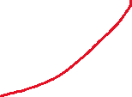
定理7.4（续）
必要性。
若R具有传递性，任取<x,y>∈R²，
于是存在z∈A，使得<x,z>∈R，<z,y>∈R，
因为R是传递的，
所以有<x,y>∈R，
故R²⊆R。
证毕。

Slide 66
总结
R是自反的⇔I_{A}⊆R⇔R⁻¹是自反的；
R是反自反的⇔I_{A}∩R=φ；
R是对称的⇔R⁻¹=R；
R是反对称的⇔R∩R⁻¹⊆I_{A}
R具有传递性的⇔R²⊆R。
R是非对称的⇔R∩R⁻¹=φ？
Notes:
反对称的、反自反

Slide 67
正确理解自反关系
如果R是集合A上的对称，传递关系，则R是A上的自反关系?
“证明”:
证明:
对任意的a,b∈A,若<a,b>∈R,根据R的对称性<b,a>∈R;又根据R的传递性,<a,a>∈R.所以R是自反关系
反例：空关系——当A为空时,A上的空关系有自反性；当A非空时,A上的空关系无自反性，具有反自反性

Slide 68
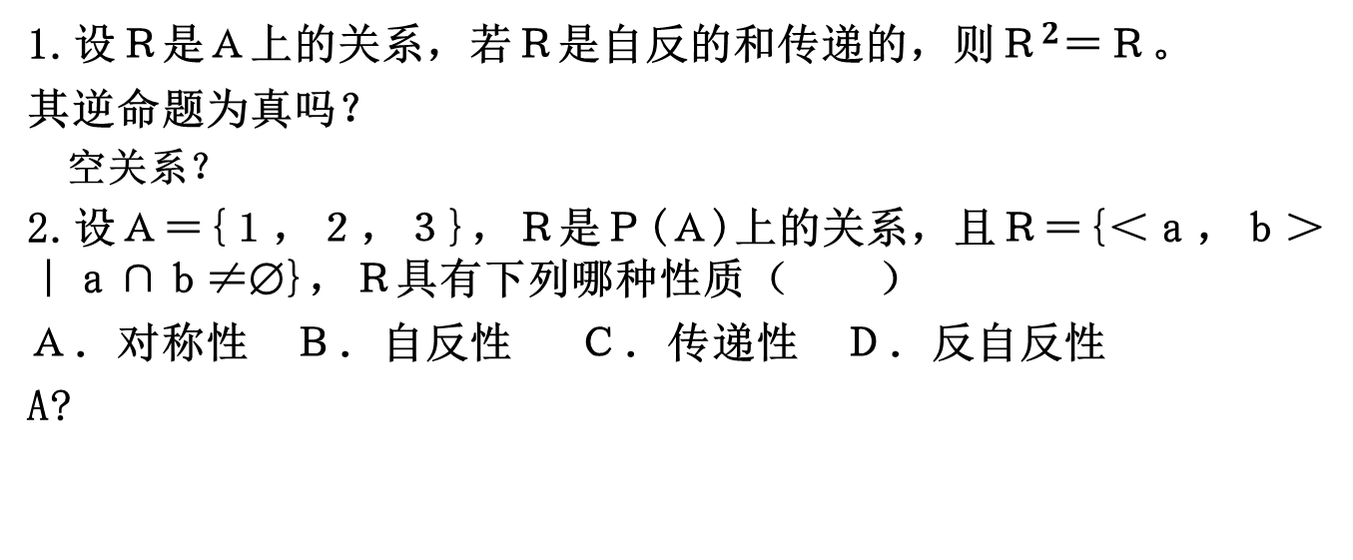
问题
1.设Ｒ是Ａ上的关系，若Ｒ是自反的和传递的，则${\text{Ｒ}}^{2}$＝Ｒ。
其逆命题为真吗？
空关系？
2.设Ａ＝{１，２，３}，Ｒ是Ｐ(Ａ)上的关系，且Ｒ＝{＜ａ，ｂ＞｜ａ∩ｂ≠∅}，Ｒ具有下列哪种性质（ ）
Ａ．对称性 Ｂ．自反性 Ｃ．传递性 Ｄ．反自反性
A?

Slide 69
一些常用关系的性质
 | = | ≤ | < | |整除 | ≡₃ | φ | E
自反 |  |  |  |  |  |  | 
反自反 |  |  |  |  |  |  | 
对称 |  |  |  |  |  |  | 
反对称 |  |  |  |  |  |  | 
传递 |  |  |  |  |  |  | 

Slide 70
关系的性质
R是自反的⇔I_{A}⊆R⇔R⁻¹是自反的；
R是反自反的⇔I_{A}∩R=φ；
R是对称的⇔R⁻¹=R；
R是反对称的⇔R∩R⁻¹⊆I_{A}
R具有传递性的⇔R²⊆R。

Slide 71
逆关系运算对关系性质的保持
自反性:∀x,<x,x>∈R⇔<x,x>∈R⁻¹
反自反性:∀x,<x,x>∉R⇔<x,x>∉R⁻¹
对称性:∀x,y,if<x,y>∈R⁻¹,then<y,x>∈R,since R is symmetric（对称的），<x,y>∈R,∴<y,x>∈R⁻¹
反对称性:∀x,y,if<x,y>∈R⁻¹,<y,x>∈R⁻¹,
then<y,x>∈R,<x,y>∈R,since R is antisymmetric（反对称），x=y.
传递性:∀x,y,z,if<x,y>∈R⁻¹,<y,z>∈R⁻¹,
then<y,x>∈R,<z,y>∈R,since R is transitive，
<z,x>∈R,∴<x,z>∈R⁻¹

Slide 72
关系的交运算对关系性质的保持
自反:∀x,∵<x,x>∈R₁,<x,x>∈R₂,∴<x,x>∈R₁∩R₂
反自反:supposing ∃x,<x,x>∈R₁∩R₂,then<x,x>∈R₁,<x,x>∈R₂,contradiction.
对称:∀x,y,<x,y>∈R₁∩R₂⇒<x,y>∈R₁,<x,y>∈R₂，since R₁ and R₂ are symmetric，<y,x>∈R₁,<y,x>∈R₂,∴<y,x>∈R₁∩R₂.
反对称: ∀x,y,supposing <x,y>∈R₁∩R₂, <y,x>∈R₁∩R₂, then<x,y>,<y,x>∈R₁,and<x,y>,<y,x>∈R₂,since R₁ and R₂ are both asymmetric，x=y
传递: ∀x,y,z,if<x,y>∈R₁∩R₂,<y,z>∈R₁∩R₂, then<x,y>,<y,z>∈R₁,and<x,y>,<y,z>∈R₂,since R₁ and R₂ are both transitive,<x,z>∈R₁,and<x,z>∈R₂,∴<x,z>∈R₁∩R₂

Slide 73
关系的交运算对关系性质的保持
R是自反的⇔I_{A}⊆R⇔R⁻¹是自反的；
R₁∩R₂ I_{A}⊆R₁ I_{A}⊆R₂ I_{A}∩I_{A}⊆R₁∩R₂ I_{A}⊆R₁∩R₂
R是反自反的⇔I_{A}∩R=φ；
R是对称的⇔R⁻¹=R；
R是反对称的⇔R∩R⁻¹⊆I_{A}
R具有传递性的⇔R²⊆R。
(R⁻¹)^{n}=(R^{n})⁻¹
R²⊆R ⇒(R²)⁻¹⊆R⁻¹⇒(R⁻¹)²⊆R⁻¹
Notes:
<x,y₁><y₁,y₂><y₂,y₃>….<y_{n-1},y>

Slide 74
(R⁻¹)^{n}=(R^{n})⁻¹
证明：设<x,y>∈(R⁻¹)^{n},则存在y₁、y₂…y_{n-1},使得<x,y₁>,…<y_{i-1},y_{i}>…<y_{n-1},y>均属于R⁻¹
⇒ <y,y_{n-1}>,…<y_{i},y_{i-1}>…<y₁,x>均属于R
⇒ <y,x>∈R^{n}
⇒ <x,y>∈(R^{n})⁻¹
⇒(R⁻¹)^{n}⊆(R^{n})⁻¹
类似可证：(R⁻¹)^{n}⊇(R^{n})⁻¹
因此可推知：(R⁻¹)^{n}=(R^{n})⁻¹
证毕。

Slide 75
关系的并运算对关系性质的保持
自反:∀x,∵<x,x>∈R₁,<x,x>∈R₂,∴<x,x>∈R₁∪R₂
反自反:supposing that ∃x,<x,x>∈R₁∪R₂, then<x,x>∈R₁ or <x,x>∈R₂, butR₁ and R₂ are irreflexive
对称:∀x,y,if<x,y>∈R₁∪R₂, then <x,y>∈R₁ or <x,y>∈R₂, without losing generality,let<x,y>∈R₁，since R₁ is symmetric,so,<y,x>∈R₁∪R₂
反对称:反例:R₁={<a,b>},R₂={<b,a>}，并运算后成为对称关系
传递:反例:R₁={<a,b>},R₂={<b,a>}

Slide 76
复合运算对关系性质的保持
自反:
∀x,∵<x,x>∈R₁and<x,x>∈R₂,∴<x,x>∈R₁⸰R₂
反自反:
反例:R₁={<a,b>},R₂={<b,a>},thenR₁⸰R₂={<a,a>}
对称:
反例:R₁={<c,b>,<b,c>},R₂={<c,d>,<d,c>},thenR₁⸰R₂={<b,d>}
反对称:
反例:R₁={<a,b>,<c,d>},R₂,={<b,c>,<d,a>},thenR₁⸰R₂={<a,c>,<c,a>}
传递:
反例:R₁={<x,t>,<y,s>},R₂={<t,y>,<s,z>},thenR₁⸰R₂={<x,y>,<y,z>}

Slide 77
关系性质保持的总结
 | 自反 | 反自反 | 对称 | 反对称 | 传递
R₁⁻¹ |  |  |  |  | 
R₁∩R₂ |  |  |  |  | 
R₁∪R₂ |  |  |  |  | 
R₁⸰R₂ |  |  |  |  | 

Slide 78
7.5 关系的闭包
对关系进行最小扩充，使它具有某种性质
自反闭包
对称闭包
传递闭包

Slide 79
定义关系的自反闭包(closure)
设A是非空集合，R是A上的二元关系。称R′是R的自反闭包，如果R′满足：
（1）R′是自反的；
（2）R⊆R′；
（3）对A上任意关系R′′，若R⊆R′′，且R′′是自反的，必有R′⊆R′′。——最小性

Slide 80
定义关系的对称闭包(closure)
设A是非空集合，R是A上的二元关系。称R′是R的对称闭包，如果R′满足：
（1）R′是对称的；
（2）R⊆R′；
（3）对A上任意关系R′′，若R⊆R′′，且R′′是对称的，必有R′⊆R′′。

Slide 81
定义关系的传递闭包(closure)
设A是非空集合，R是A上的二元关系。称R′是R的传递闭包，如果R′满足：
（1）R′是传递的；
（2）R⊆R′；
（3）对A上任意关系R′′，若R⊆R′′，且R′′是传递的，必有R′⊆R′′。

Slide 82
R的自反闭包、对称闭包和传递闭包分别记为：
r(R)，s(R)，t(R)，
也称r，s，t为闭包运算，
它们作用于关系R后，产生包含R的最小的自反、对称、传递的关系。

Slide 83
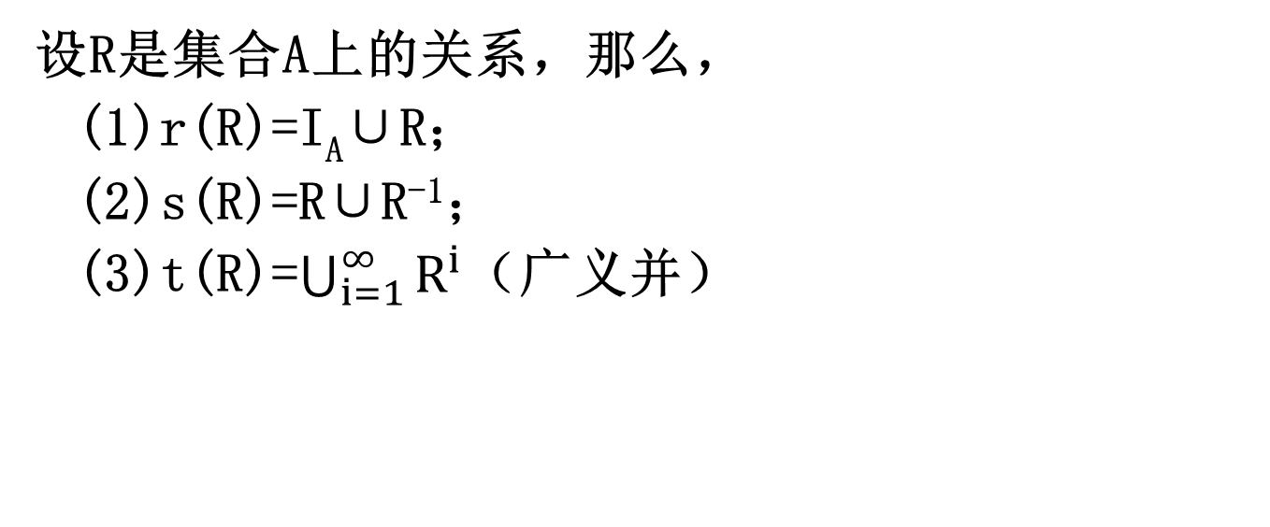
定理
设R是集合A上的关系，那么，
(1)r(R)=I_{A}∪R；
(2)s(R)=R∪R⁻¹；
(3)t(R)=$\bigcup_{i=1}^{∞}{R^{i}}$（广义并）
Notes:
(1),(2)的证明可忽略，只需要证明（3）

Slide 84
（1）证明r(R)=I_{A}∪R
①因为I_{A}⊆I_{A}∪R，所以I_{A}∪R具有自反性；
②显然，R⊆I_{A}∪R
③对A上任意关系R′′，若R⊆R′′，且R′′是自反的，往证I_{A}∪R⊆R′′。
因为R′′是自反的，所以I_{A}⊆R′′
又R⊆R′′，所以I_{A}∪R⊆R′′。

Slide 85
（2）证明s(R)=R∪R⁻¹
①任取<x,y>∈R∪R⁻¹，则<x,y>∈∈R或<x,y>∈R⁻¹
若<x,y>∈R，则有<y,x>∈R⁻¹，所以<y,x>∈R∪R⁻¹；
若<x,y>∈R⁻¹，则有<y,x>∈R，所以<y,x>∈R∪R⁻¹.
所以，R∪R⁻¹具有对称性；
也可使用“并的逆=逆的并”这一性质去证
Notes:
可忽略

Slide 86
②显然，R⊆R∪R⁻¹
③对A上任意关系R′′，若R⊆R′′，且R′′是对称的，往证R∪R⁻¹⊆R′′。
任取<x,y>∈R∪R⁻¹，则<x,y>∈R或<x,y>∈R⁻¹
若<x,y>∈R，因为R⊆R′′，则<x,y>∈R′′；
若<x,y>∈R⁻¹，则有<y,x>∈R，则<y,x>∈R′′，因为R′′是对称的，所以<x,y>∈R′′
因此，R∪R⁻¹⊆R′′。
Notes:
可忽略

Slide 87
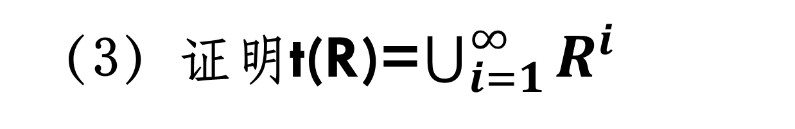

（3）证明t(R)=$\bigcup_{i=1}^{∞}{R^{i}}$
①对于任意x,y,z∈A，若<x,y>∈$\bigcup_{i=1}^{∞}{R^{i}}$，<y,z>∈$\bigcup_{i=1}^{∞}{R^{i}}$,则存在自然数j,k，使得<x,y>∈R^{j}，<y,z>∈R^{k}，
故<x,z>∈R^{j}⸰R^{k}=R^{j+k}，
从而<x，z>∈$\bigcup_{i=1}^{∞}{R^{i}}$，所以，$\bigcup_{i=1}^{∞}{R^{i}}$具有传递性；
②显然，R⊆$\bigcup_{i=1}^{∞}{R^{i}}$

Slide 88
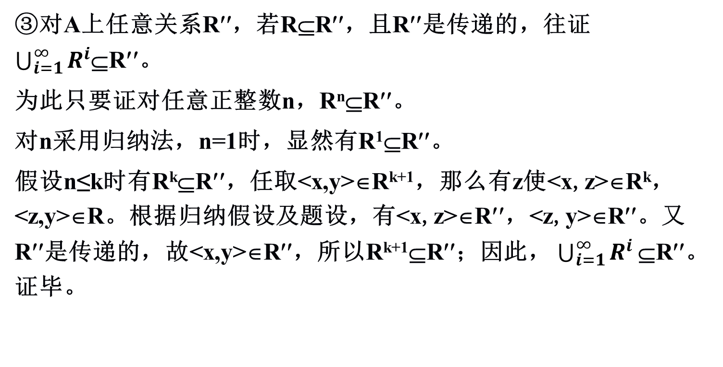
③对A上任意关系R′′，若R⊆R′′，且R′′是传递的，往证$\bigcup_{i=1}^{∞}{R^{i}}$⊆R′′。
为此只要证对任意正整数n，R^{n}⊆R′′。
对n采用归纳法，n=1时，显然有R¹⊆R′′。
假设n≤k时有R^{k}⊆R′′，任取<x,y>∈R^{k+1}，那么有z使<x,z>∈R^{k}，<z,y>∈R。根据归纳假设及题设，有<x,z>∈R′′，<z,y>∈R′′。又R′′是传递的，故<x,y>∈R′′，所以R^{k+1}⊆R′′；因此，$\bigcup_{i=1}^{∞}{R^{i}}$⊆R′′。证毕。

Slide 89
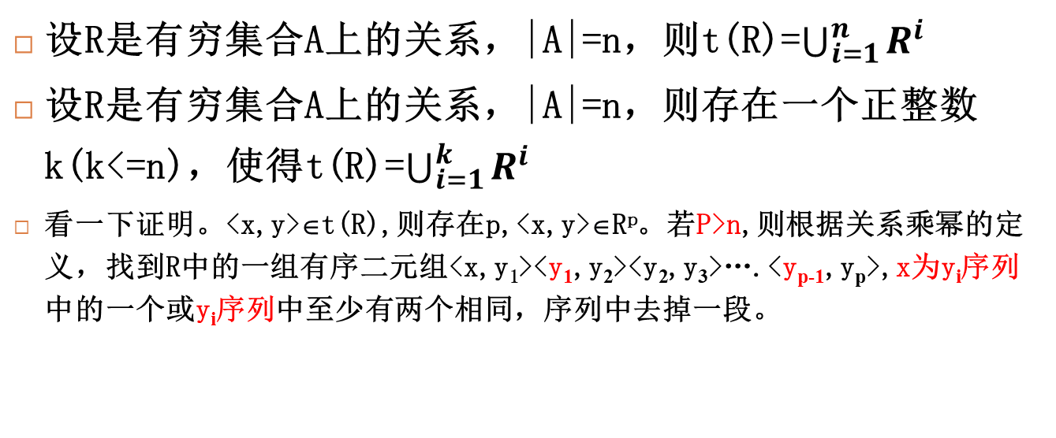
推论
设R是有穷集合A上的关系，|A|=n，则t(R)=$\bigcup_{i=1}^{n}{R^{i}}$
设R是有穷集合A上的关系，|A|=n，则存在一个正整数k(k<=n)，使得t(R)=$\bigcup_{i=1}^{k}{R^{i}}$
看一下证明。<x,y>∈t(R),则存在p,<x,y>∈R^{p}。若P>n,则根据关系乘幂的定义，找到R中的一组有序二元组<x,y₁><y₁,y₂><y₂,y₃>….<y_{p-1},y_{p}>,x为y_{i}序列中的一个或y_{i}序列中至少有两个相同，序列中去掉一段。

Slide 90
几个重要的结论
定理对非空集合A上的关系R,有
(1)R是自反的⇔r(R)＝R，
(2)R是对称的⇔s(R)＝R．
(3)R是传递的⇔t(R)＝R．
Notes:
可忽略不讲

Slide 91
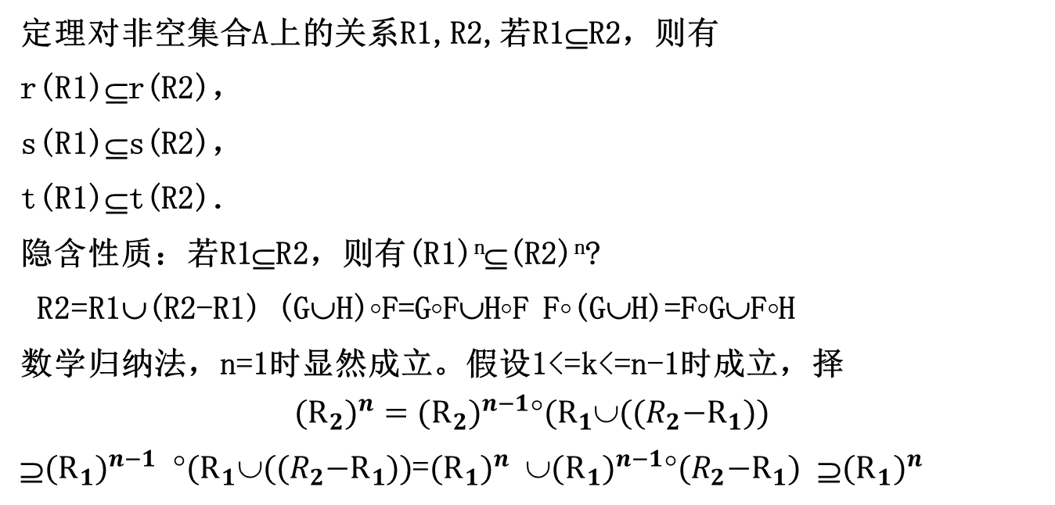
几个重要的结论
定理对非空集合A上的关系R1,R2,若R1⊆R2，则有
r(R1)⊆r(R2)，
s(R1)⊆s(R2)，
t(R1)⊆t(R2)．
隐含性质：若R1⊆R2，则有(R1)^{n}⊆(R2)^{n}?
R2=R1∪(R2-R1) (G∪H)⸰F=G⸰F∪H⸰F F⸰(G∪H)=F⸰G∪F⸰H
数学归纳法，n=1时显然成立。假设1<=k<=n-1时成立，择
$${{(R}_{2})}^{n}={{(R}_{2})}^{n−1}{(R}_{1}({(R}_{2}−R_{1}))$$
⊇${{(R}_{1})}^{n−1}$ ${(R}_{1}({(R}_{2}−R_{1}))$=${{(R}_{1})}^{n}$ ${{(R}_{1})}^{n−1}{(R}_{2}−R_{1})$ ⊇${{(R}_{1})}^{n}$
Notes:
可忽略不讲

Slide 92
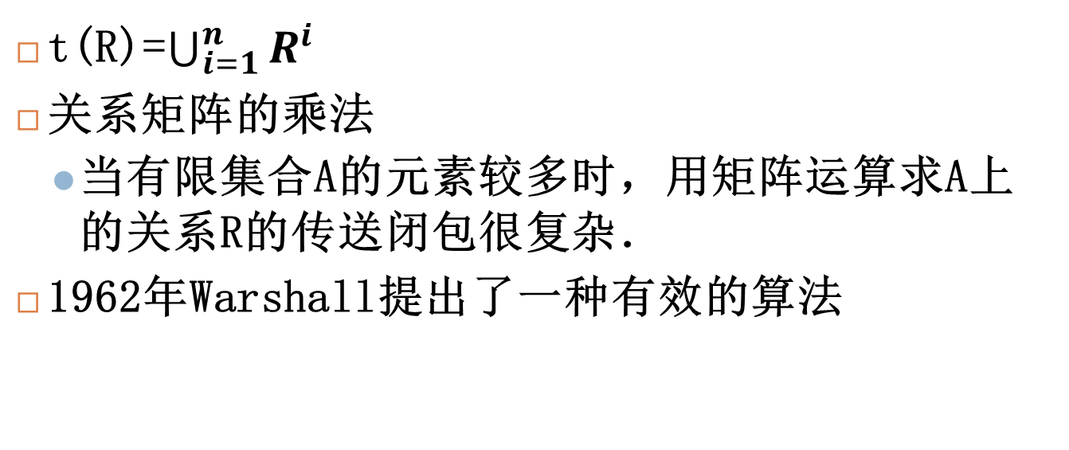
传递闭包的求解
t(R)=$\bigcup_{i=1}^{n}{R^{i}}$
关系矩阵的乘法
当有限集合A的元素较多时，用矩阵运算求A上的关系R的传送闭包很复杂．
1962年Warshall提出了一种有效的算法
Notes:
可忽略不讲

Slide 93
传递闭包的求解
Warshall算法：(令B[j,i]表示矩阵B第j行第i列的元素)
(1)令矩阵B＝M(R)，
(2)令i＝1，n＝|A|，//逐列处理
(3)对1≤j≤n，如果B[j,i]＝1，则对1≤k≤n，令
B[j,k]＝B[j,k]∨B[i,k](j行取i行和j行中的最大值);
(4)i加1．
(5)若i≤n，则转到(3)，否则停止，且M(t(R))＝B．
Notes:
可忽略不讲

Slide 94

传递闭包的求解
例：A上的关系R的关系矩阵为
$$\text{M}\text{(}\text{R})=\left(\begin{matrix}1 & 1 & \begin{matrix}0 & 0\end{matrix} \\ 0 & 0 & \begin{matrix}0 & 1\end{matrix} \\ 0 & 0 & \begin{matrix}0 & 0\end{matrix} \\ 0 & 1 & \begin{matrix}0 & 0\end{matrix}\end{matrix}\right)$$
$$B=\left(\begin{matrix}1 & 1 & \begin{matrix}0 & 1\end{matrix} \\ 0 & 1 & \begin{matrix}0 & 1\end{matrix} \\ 0 & 0 & \begin{matrix}0 & 0\end{matrix} \\ 0 & 1 & \begin{matrix}0 & 1\end{matrix}\end{matrix}\right)$$
Notes:
可忽略不讲

Slide 95
问题
如何对一个关系进行扩充，使其同时是自反关系、对称关系和传递关系

Slide 96
几个重要的结论
定理对非空集合A上的关系R,有
(1)R是自反的，则s(R)、t(R)是自反的，
(2)R是对称的，则r(R)、t(R)是对称的，
(3)R是传递的，则r(R)是传递的
(3)的证明：传递的定义（x=y或y=z或x<>y且y<>z)；
(3)的证明：(I_{A}∪R)²⊆I_{A}∪R (G∪H)⸰F=G⸰F∪H⸰F
R={<a,b>},s(R)={<a,b>,<b,a>},不具有传递性
Notes:
可忽略不讲

Slide 97
问题
若R是对称的，则R^{n}是对称的？反之是否成立？
R={<a,s>,<s,b>,<b,t>,<t,a>} ，R²={<a,b>,<b,a>,<s,t>,<t,s>}
只需证R^{n}=(R^{n})⁻¹
(R^{n})⁻¹=(R⁻¹)^{n}=R^{n}
R={<a,s>}, R²=Φ）
逆命题不成立

Slide 98
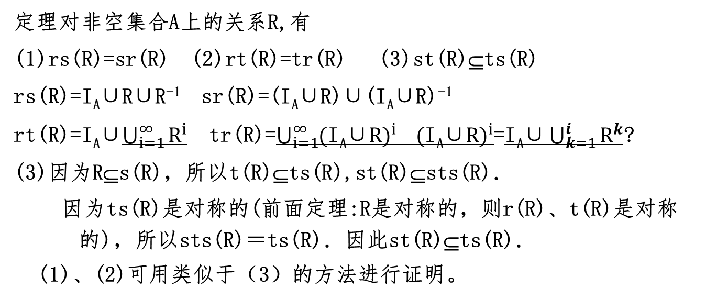
几个重要的结论
定理对非空集合A上的关系R,有
(1)rs(R)=sr(R) (2)rt(R)=tr(R) (3)st(R)⊆ts(R)
rs(R)=I_{A}∪R∪R⁻¹ sr(R)=(I_{A}∪R)∪(I_{A}∪R)⁻¹
rt(R)=I_{A}∪$\bigcup_{i=1}^{∞}{R^{i}}$ tr(R)=$\bigcup_{i=1}^{∞}{{(\text{I}\text{A}\text{∪}R)}^{i}}{ (\text{I}\text{A}\text{∪}R)}^{i}$=$\text{I}\text{A}\text{∪}\bigcup_{k=1}^{i}{R^{k}}$?
(3)因为R⊆s(R)，所以t(R)⊆ts(R),st(R)⊆sts(R)．
因为ts(R)是对称的(前面定理:R是对称的，则r(R)、t(R)是对称的)，所以sts(R)＝ts(R)．因此st(R)⊆ts(R)．
(1)、(2)可用类似于（3）的方法进行证明。

Slide 99
几个重要的结论
由定理可知，若要求出R的最小扩充，使其同时具有自反性、对称性和传递性，则可先求r(R)，再求sr(R)，最后求tsr(R)．
Notes:
可忽略不讲

Slide 100
习题课
题型一有序对与笛卡儿积
1．设<x,y+5>=<y-1,2x>，求x和y。
解：
由有序对相等的条件得到方程组
解得x=6,y=7

Slide 101
习题课
题型一有序对与笛卡儿积
2．已知A={0,1}，B={1,2}，确定下面的集合。
(1)A×{1}×B

Slide 102
习题课
题型二关系的基本概念
1．R={<x,y>|x,y∈{2,3,4,5,6,7,8}∧x|y∧x≠y}，用列元素法表示关系R。

Slide 103
习题课
题型二关系的基本概念
2．R为A×A上的关系，其中A={1,2,3,4}，且<x,y>R<u,v>⇔xv=uy，列出R的元素。
注意到xv=uy⇔x/y=u/v，
因此第一元素与第二元素的比值相同的有序对具有关系R。

Slide 105
习题课
题型三关系的三种表示法及关系性质的判断
1．设R={<x,y>|x-y+2>0,x-y-2<0}是实数集上的关系，指出R具有什么性质，并说明理由。
x-y+2>0∧x-y-2<0⇔-2<x-y<2
<1,1.5>,<1.5,3>,<1,3>
自反性、对称性、不具有传递性

Slide 106
习题课
题型四关系的基本运算。
1、设R={<x,y>|x,y∈N且x+3y=12}，
（1）求R的集合表达式；
(答案：R={<0,4>,<3,3>,<6,2>,<9,1>,<12,0>})
（2）求domR，ranR；
（3）求R⸰R；(答案： R⸰R ={<3,3>,<12,4>})
（4）求R↾{2,3,4,6}；
（5）求R[{3}]；
（6）求R³。

Slide 107
作业情况
主要问题是第2、3题。
∀x∀y∀z(<x,y>∈R∧<y,z>∈R→<x,z>∈R)具有传递性
∃x∃y∃z(<x,y>∈R∧<y,z>∈R∧¬<x,z>∈R)不具有传递性
不具有传递性为假就是具有传递性
有人将自反关系看成了相等关系
有人将反自反看成自反的否定
存在既不是自反也不是反自反的关系

Slide 108
作业情况
设R是A上的关系。若对所有a∈A，均有<a，a>∈R，则称R是A上的一个自反关系，也称R是自反的或R具有自反性。
如果R不是一个A上的自反关系，则我们称R为A上的一个非自反关系（Non-reflexive relationship），也称R是非自反的。
反自反关系(irreflexive)

Slide 109
作业情况
2 确定定义在所有Web页上的关系R是否为自反的、对称的，反对称的和传递的，其中<a,b>∈R当且仅当
（1）每个访问Web页a的人也访问了Web页b。
（对于网页a、b,人们只要访问Web页a就会访问Web页b。只要表述就具有自反性和传递性，因为不管网页a是否被人访问，<a,a>均属于关系R，对于任意一个人而言，访问a网页→访问a网页为真命题。）
答案中将“也”理解为蕴含关系，日常生活中有时表述并列关系，有时表是因果关系
我是一个老师，他也是一个老师
我支持小邓，他随我，也支持小邓。

Slide 110
作业情况
（1）每个访问Web页a的人也访问了Web页b。
（2）在Web页a和b上没有公共链接。
（3）在Web页a和b上至少有一条公共链接。
（4）存在一个Web页，其中包含了到Web页a和b的链接。
答案：（1）自反的、传递的（2）对称的（3）对称的（4）对称的
利用性质筛选有序对，考察得到的关系是否具有特殊性质
有些网页不包含链接，有些网页没别的网页链向它（信息孤岛）

Slide 111

问题解答思路：排列组合
$$\left(\begin{matrix} & ⋯ & \\ ⋮ & ⋱ & ⋮ \\ & ⋯ & \end{matrix}\right)$$
集合A包含n个元素,请问A上有多少个关系是
（1）对称的？（2）反对称的？（3）非对称的？（4）反自反的？（5）自反的和对称的？（6）既不是自反的也不是反自反的？
集合A上的关系有2^{n*n}个,A×A中有n*n个元素，对称关系要求<a,b>,<b,a>在关系中成对出现，
（1）A上有对称关系个数=含n*(n+1)/2个元素的集合的子集个数=2^{n*(n+1)/2}
（2）反对称关系由两步完成：从I_{A}中取元素；利用关系矩阵的下三角矩阵里取元素（去除对角元素，即<a,a>形的元素），共n*(n-1)/2个元素，对每个形如<a,b>的元素，有3种取法：不取，取<a,b>，取<b,a>;共计2^{n}3^{n*(n-1)/2}取法
（3）非对称关系：（一共3^{n*(n-1)/2}？）
（4）反自反关系：含n*(n-1)元素的集合取子集（去掉<a,a>形的元素），一共2^{n*(n-1)}中取法
（5）自反的和对称的关系：包含所有<a,a>形的元素，<a,b>,<b,a>在关系中成对出现（a=b）,n*(n-1)/2个元素取子集,共计2^{n*(n-1)/2}取法
（6）自反的关系与反自反的关系一样多，所以既不是自反的也不是反自反的关系共有 2^{n*n}-2*2^{n*(n-1）}

Slide 112
问题
有没有既是对称的，又是非对称的关系？
有，空关系
有没有既是对称的，又是反对称、反自反的关系？
若R同时具有对称性、反对称性，则R⊆I_{A}
若R具有反自反，则I_{A}∩R=φ
所以既是对称的，又是反对称、反自反的关系是空关系
既不对称又不非对称的关系：2^{n*n}-2^{n*(n+1)/2}-3^{n*(n-1)/2}+1

Slide 113
7.6 等价关系与划分
定义 设A是一个非空集合，R是A上一个关系。如果R具有自反性，对称性，传递性，则称R是一个等价关系。
通常，用“≅”表示等价关系(equivalence relation)。
例：整数的同余关系，人群中的同姓关系、同龄关系等。

Slide 114
例：设集合A={1,2,3,…,7,8,9}，在模3同余关系下，可以将A分成以下3个组：
{3,6,9}
{1,4,7}
{2,5,8}
观察三个组的特点:
交集
并集
Notes:
还有同姓关系、同龄关系都可以将人分成若干个组

Slide 115
定义等价类
设A是一个非空集合，R是A上的等价关系。对任意x∈A,则称{y|<x,y>∈R∧y∈A}为x关于R的等价类。
通常用[a]_{R}表示包含元素a的等价类,a称为该等价类的代表元。
Notes:
换句话说，等价类M中任意两个元素等价，而M中任意元素与M外任意元素不等价

Slide 116
例：
设集合A={1,2,3,…,7,8,9}，R是模3同余关系，则：
[1]_{R}=[4]_{R}=[7]_{R}={1,4,7},
[2]_{R}=[5]_{R}=[8]_{R}={2,5,8}。
[3]_{R}=[6]_{R}=[9]_{R}={3,6,9},
它们都是等价类

Slide 117
定理7.6
设R是非空集合A上的等价关系，则等价类是存在的。
证明:任取a∈A，令M＝{x|x∈A并且aRx}，显然，M非空，且M是一个等价类。
Notes:
A一定是非空的。因为等价关系定义时，就要求A非空。

Slide 118
定理7.7
设R是集合A上的等价关系，M₁,M₂,…，是A中关于R的所有等价类。于是 A＝M₁∪M₂∪… 并且M_{i}∩M_{j}=φ(i≠j)，亦即，集合A上的等价关系把A分成了互不相交的等价类。
Notes:
A一定是非空的。因为等价关系定义时，就要求A非空。

Slide 119
证明：
任取M_{i，}M_{j}，i≠j。假设M_{i}∩M_{j}≠φ，则必存在x∈M_{i}∩M_{j}，则任取a∈M_{i}，b∈M_{j}，都有aRx，bRx，所以aRb,则有b∈M_{i}，a∈M_{j}，所以M_{j}⊆M_{i}，M_{i}⊆M_{j}，故M_{i}=M_{j}，矛盾。
任取a∈A，令M＝{x⏐x∈A并且aRx}，由定理7.6知，M是等价类，故有k，使得M＝M_{k}，因为a∈M，所以，a∈M₁∪M₂∪…∪M_{k}∪…。
显然有M₁∪M₂∪…⊆A。
故A＝M₁∪M₂∪…。
Notes:
…,所以aRb,则有b∈M_{i}，a∈M_{j}，所以M_{j}⊆M_{i}，M_{i}⊆M_{j}，故M_{i}=M_{j}

Slide 120
等价关系的一个例子
R₁,R₂分别是集合X₁,X₂上的等价关系。定义X₁×X₂上的关系S如下：<x₁,x₂>S<y₁,y₂>当且仅当x₁R₁y₁且x₂R₂y₂

Slide 121
等价关系的一个例子
证明：S是X₁×X₂上的等价关系
对任意<x,y>∈X₁×X₂,由R₁,R₂满足自反性可知，<x,x>∈R₁,<y,y>∈R₂;∴<x,y>S<x,y>;S自反。
假设<x₁,x₂>S<y₁,y₂>,由S的定义以及R₁,R₂满足对称性可知：<y₁,y₂>S<x₁,x₂>;S对称。
假设<x₁,x₂>S<y₁,y₂>,且<y₁,y₂>S<z₁,z₂>,则x₁R₁y₁,y₁R₁z₁,x₂R₂y₂,y₂R₂z₂,由R₁,R₂满足传递性可知：x₁R₁z₁,且x₂R₂z₂,于是：<x₁,x₂>S<z₁,z₂>;S传递。

Slide 122
等价关系与集合运算
假设R₁,R₂均为集合X上的等价关系，回答下列问题：
R₁∩R₂是否仍为等价关系？
R₁∪R₂是否仍为等价关系？
传递性不能保持
X×X-R₁是否仍为等价关系？
自反性不能保持

Slide 123
关系性质保持的总结
 | 自反 | 反自反 | 对称 | 反对称 | 传递
R₁⁻¹ |  |  |  |  | 
R₁∩R₂ |  |  |  |  | 
R₁∪R₂ |  |  |  |  | 
R₁⸰R₂ |  |  |  |  | 

Slide 124
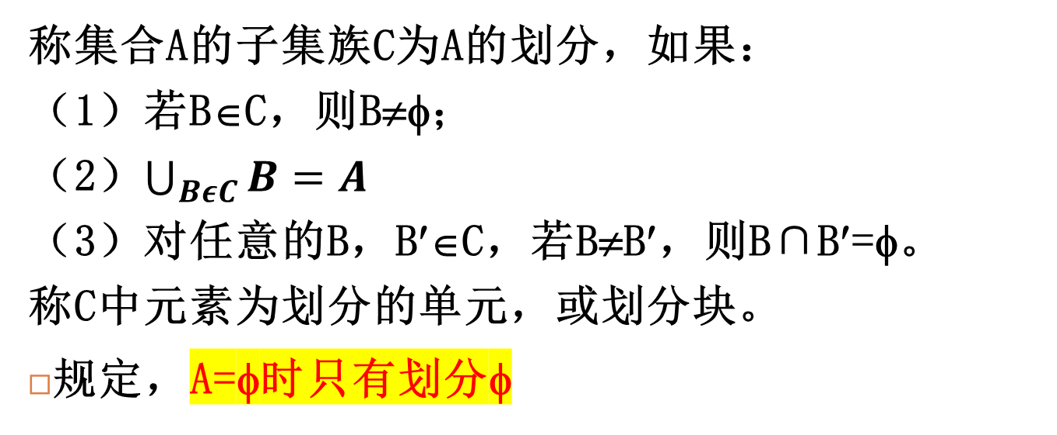
定义划分(partition)
称集合A的子集族C为A的划分，如果： （1）若B∈C，则B≠φ； （2）$\bigcup_{BεC}{B=A}$ （3）对任意的B，B′∈C，若B≠B′，则B∩B′=φ。 称C中元素为划分的单元，或划分块。
规定，A=φ时只有划分φ

Slide 125
定义商集
设R是非空集合A上的等价关系，以R的所有不同等价类为元素作成的集合称为A的商集，简称A的商集，记作A/R。
A/R恰是集合Ａ的一个划分。
设集合A={1,2,3,4,5,6,7,8,9}，R是模3同余关系，则A/R＝{[1]_{R}，[2]_{R}，[3]_{R}}，这里[1]_{R}={1,4,7},[2]_{R}={2,5,8},[3]_{R}={3,6,9}

Slide 126
定理7.8
设A为一个非空集合。 (1)设R为A上的任意一个等价关系，则对应R的商集A/R为A的一个划分。 (2)设C为A的任一个划分，令R_{C}={<x,y>|x,y∈A并且x,y属于C的同一划分块}，则R_{C}为A上的等价关系。
Notes:
非空集合A上的等价关系与其上的划分是一一对应的。

Slide 127
(1)证明：A/R是A的一个划分
设商集A/R＝{M₁,M₂,…}，则Ｍ_{i}(i=1,2,…)是A关于R的等价类，根据等价类的定义知，Ｍ_{i}≠φ(i=1,2,3,…);又根据定理7.7知，A＝M₁∪M₂∪…，并且M_{i}∩M_{j}=φ(i≠j)，所以，A/R是A的一个划分。

Slide 128
(2)证明：R_{C}为A上的等价关系
①自反性；对任意的x∈A，有x和x属于C的同一划分块，所以<x,x>∈R_{C}，则R_{C}具有自反性；
②对称性；对任意的x,y∈A，若<x,y>∈R_{C}，即x,y属于C的同一划分块，亦即y,x属于C的同一划分块，所以<y,x>∈R_{C}，则R_{C}具有对称性；

Slide 129
(2)证明：R_{C}为A上的等价关系
③传递性；对任意的x,y,z∈A， 若<x,y>∈R_{C}，<y,z>∈R_{C}，即x与y属于同一划分块，y与z属于同一划分块，则x与z也属于同一划分块，所以<x,z>∈R_{C}，则R_{C}具有传递性；
因此，R_{C}为A上的等价关系。证毕。

Slide 130
例
设A={a₁,a₂,…,a_{n}}，n≥1。
(1)验证E_{A}，I_{A}，R_{ij}=I_{A}∪{<a_{i}，a_{j}>，<a_{j}，a_{i}>}都是A上的等价关系，并求它们对应的商集，其中a_{i}，a_{j}∈A，且i≠j。
(2)A={a,b,c}，试求出A上的全体等价关系及其对应的商集。

Slide 131
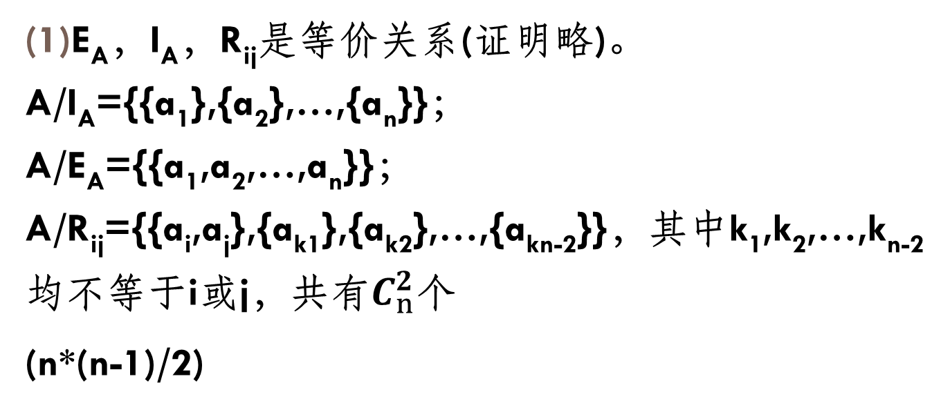
解：
(1)E_{A}，I_{A}，R_{ij}是等价关系(证明略)。A/I_{A}={{a₁},{a₂},…,{a_{n}}}； A/E_{A}={{a₁,a₂,…,a_{n}}}；A/R_{ij}={{a_{i},a_{j}},{a_{k1}},{a_{k2}},…,{a_{kn-2}}}，其中k₁,k₂,…,k_{n-2}均不等于i或j，共有$C_{n}^{2}$个
(n*(n-1)/2)

Slide 132
(2)按(1)中n=3的情况，A={a,b,c}上有5种不同的等价关系：
E_{A}，其商集为A/E_{A}={{a,b,c}}；
I_{A}，其商集为A/I_{A}={{a},{b},{c}}；
R₁₂=I_{A}∪{<a,b>,<b,a>}，A/R₁₂={{a,b},{c}}；
R₁₃=I_{A}∪{<a,c>,<c,a>}，A/R₁₃={{a,c},{b}}；
R₂₃=I_{A}∪{<b,c>,<c,b>}，A/R₂₃={{b,c},{a}}；

Slide 133
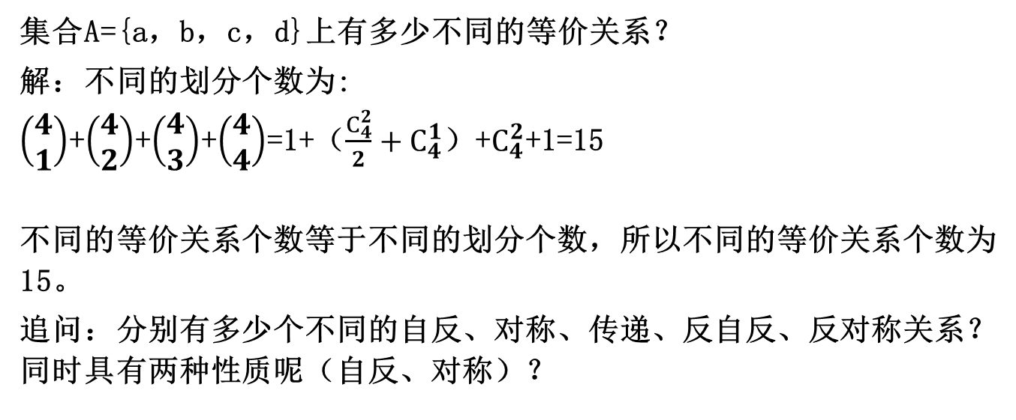
例
集合A={a，b，c，d}上有多少不同的等价关系？
解：不同的划分个数为: $\left(\begin{matrix}4 \\ 1\end{matrix}\right)$+$\left(\begin{matrix}4 \\ 2\end{matrix}\right)$+$\left(\begin{matrix}4 \\ 3\end{matrix}\right)$+$\left(\begin{matrix}4 \\ 4\end{matrix}\right)$=1+（$\frac{C_{4}^{2}}{2}+C_{4}^{1}$）+$C_{4}^{2}$+1=15
不同的等价关系个数等于不同的划分个数，所以不同的等价关系个数为15。
追问：分别有多少个不同的自反、对称、传递、反自反、反对称关系？同时具有两种性质呢（自反、对称）？
Notes:
2**12,2**（4+6），?,2**12,2**4*3**6，2**6

Slide 134
利用等价类解题
证明：从1,2,...,2000中任取1001个数，其中必有两个数x,y，满足x/y=2^{k}。(k为整数)。
{<x,y>| x/y=2^{k}，x与y是1至2000的自然数}
抽屉原则

Slide 135
利用等价类解题
定义集合{1,2,3,...,2000}上的一个关系R，任意x,y，<x,y>∈R当且仅当x/y=2^{k}。
易证这是一个等价关系,其商集是{1,2,3,...,2000}的一个划分。
思路：似乎要使用到抽屉原则，等价类有1000个？
[1]_{R}={1,2,4,8,……}
[2]_{R}={1,2,4,8,……}
[3]_{R}={3,3*2,3*4,……},……
如何证明等价类的个数是1000？如何选不同等价类的代表元
x/y=2^{k} x=y*2^{k}，取等价类中的最小的数为代表元

Slide 136
利用等价类解题
建立1000个集合,每个集合包括1至2000之间的一个奇数以及该奇数与2的k次幂的乘积,但最大不超过2000。
这1000个集合的集合是集合{1,2,3,...,2000}上的一个划分。
任意两个1到2000之间的正整数x,y在同一划分块中当且仅当x/y=2^{k}。(k为整数)。

Slide 137
定义划分的加细
设C和C′都是集合A的划分，若C的每个划分块都包含于C′的某个划分块中，则称C是C′的加细。

Slide 138
定理7.9
C是C′的加细当且仅当R_{C}⊆R_{C′}
证明：
充分性，任取M∈C,显然M≠φ,不妨设a∈M,对于任意的x∈M,根据定理7.8，有<x,a>∈R_{C},又R_{C}⊆R_{C′}，则<x,a>∈R_{C′}，根据定理7.8，x和a一定同时属于C′的某一划分块，不妨设为M′,即有x∈M′，所以M⊆M′，因此，C是C′的加细。
Notes:
可忽略不讲

Slide 139
续
必要性，任取<x,y>∈R_{C},根据定理7.8，x和y一定同时属于C的某一划分块，不妨设为M，即x∈M,y∈M，因为C是C′的加细,所以在C′中存在某个划分块M′,使得M⊆M′，因此有x∈M′,y∈M′，即x、y属于C′的同一划分块M′，根据定理7.8有<x,y>∈R_{C′}，所以R_{C}⊆R_{C′}。
聚类分析中的分裂法与凝聚法
Notes:
可忽略不讲

Slide 140
例题
1.集合A={a，b，c，d}上有多少个包含<a,b>的不同的等价关系？
2.R为集合X上的二元关系，X={1，2，3，4，5，6，7}，R={<1,1>,<1,2>,<2,4>,<6,3>,<6,6>,<7,1>},求：
（1）R的等价闭包R*（即包含R的最小等价关系）；
（2）求X/R* 。

Slide 141
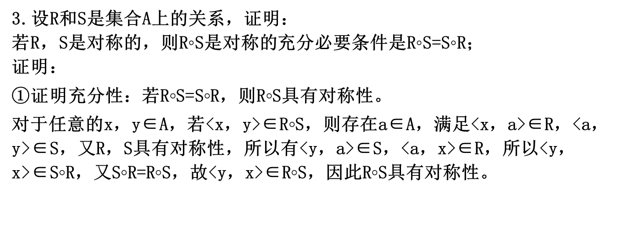
例题
3.设R和S是集合A上的关系，证明： 若R，S是对称的，则R$⸰$S是对称的充分必要条件是R$⸰$S=S$⸰$R； 证明：
①证明充分性：若R⸰S=S⸰R，则R⸰S具有对称性。
对于任意的x，y∈A，若<x，y>∈R⸰S，则存在a∈A，满足<x，a>∈R，<a，y>∈S，又R，S具有对称性，所以有<y，a>∈S，<a，x>∈R，所以<y，x>∈S⸰R，又S⸰R=R⸰S，故<y，x>∈R⸰S，因此R⸰S具有对称性。

Slide 142
②证明必要性：若R⸰S具有对称性，则R⸰S=S⸰R。
先证R⸰S⊆S⸰R：对于任意的<x，y>∈R⸰S，因为R⸰S具有对称性，则有<y，x>∈R⸰S，则存在a∈A，满足<y，a>∈R，<a，x>∈S，又R，S具有对称性，所以有<x，a>∈S，<a，y>∈R，所以<x，y>∈S⸰R，故R⸰S⊆S⸰R。
再证S⸰R⊆R⸰S：对于任意的<x，y>∈S⸰R，则存在a∈A，满足<x，a>∈S，<a，y>∈R，又R，S具有对称性，所以有<y，a>∈R，<a，x>∈S，故<y，x>∈R⸰S，因为R⸰S具有对称性，所以<x，y>∈R⸰S，故S⸰R⊆R⸰S。
因此，R⸰S具有对称性的充要条件为R⸰S=S⸰R。

Slide 143
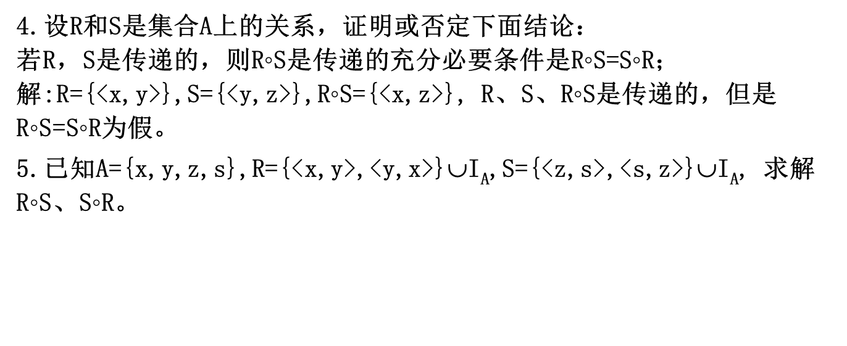
例题
4.设R和S是集合A上的关系，证明或否定下面结论： 若R，S是传递的，则R$⸰$S是传递的充分必要条件是R$⸰$S=S$⸰$R； 解:R={<x,y>},S={<y,z>},R$⸰$S={<x,z>}, R、S、R$⸰$S是传递的，但是R$⸰$S=S$⸰$R为假。
5.已知A={x,y,z,s},R={<x,y>,<y,x>}∪I_{A},S={<z,s>,<s,z>}∪I_{A}, 求解R$⸰$S、S$⸰$R。

Slide 144
作业
1、设A={1,2,3,4},R是A上的等价关系，且R在A上所构成的等价类是{1}，{2,3,4}。
(1)求R;
(2)求RºR⁻¹;
(3)求R的传递闭包。
2、设A={1,2,3,4,5,6},R={<1,5>,<2,5>,<3,1>,<4,5>,<3,3>},求r(R)、s(R)、t(R)的集合表达式。
3、设R设A上的自反关系，证明R是A上的等价关系的充分必要条件是：若<a,b>∈R,且<a,c>∈R,则有<b,c>∈R。
Notes:
1(1)R＝{<2,3>,<3,2>,<2,4>,<4,2>,<3,4>,<4,3>}∪IA；(2)R；(3)R。

Slide 145
7.7 偏序关系
定义
设R是集合A上的一个关系。如果R具有自反性，反对称性，传递性，则称R为一个偏序关系(半序关系、部分关系)。
集合A在偏序关系R下成为一个偏序集(半序集、部分序集)。记作<A，R>。
通常将偏序关系R写做“≤”，读做“小于或等于”。
结论：一个偏序集的子集仍为偏序集。
关系:R↾B,B⊆A
Notes:
例如，集合中的包含关系就是一个偏序关系，由一些集合做元素而做成的集合，在集合的包含关系下是一个偏序集。

Slide 146
全序集
一个偏序集<A,≤>说是一个全序集，如果对A中任意两个元素a，b，必有a≤b，或者b≤a(即a、b是可比的).
全序集有时也称为链（哈斯图的视角）。
例：数的集合在数的大小关系下做成一个全序集。
结论：全序集的子集仍为全序集。
关系:R↾B,B⊆A

Slide 147
拟序关系
设R是集合A上的一个关系。如果R具有反自反性，传递性，则称R为一个拟序关系。记为＜，读做“小于”。
例：
数间的小于（“＜”）关系；
集合间的真包含（“⊂”）关系。
Notes:
拟序关系也具有反对称性。

Slide 148
拟序关系
拟序满足反对称性
注意：实际上<x,y>,<y,x>不会同时出现
Notes:
拟序关系也具有反对称性。

Slide 149
最大(小)元、极大(小)元
设<A,≤>是一个偏序集， (1)如果A中有一个元素a，对于所有的x∈A，都有x(偏序)a，则称a为集合A的最大元；如果A中有一个元素a，对于所有的x∈A，都有a≤x，则称a为集合A的最小元。
(2)如果A中有一个元素a，除a之外，A中没有元素x，使得a(偏序)x，则称a为集合A的一个极大元；如果A中有一个元素a，除a之外，A中没有元素x，使得x≤a,则称a为集合A的一个极小元。

Slide 150
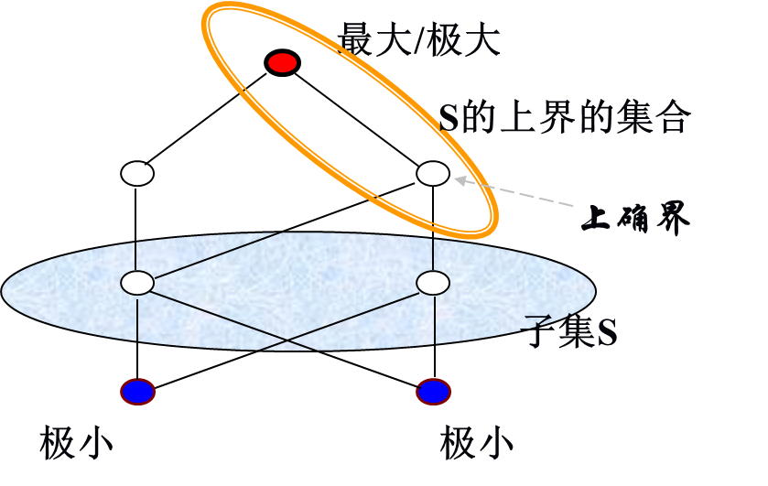
上界(下界)
设<A,≤>是一个偏序集，
对于A中的子集M，如果对M中任意元素m，都有m≤a，则A中元素a称为子集M的一个上界；如果对M中任意元素m，都有a≤m，则A中元素a称为子集M的一个下界。
(2)对于A中的子集M，如果a是M的一个上界，并且对M的任意一个上界x，都有a≤x，则A中元素a称为M的一个上确界。
(3)对于A中的子集M，如果a是M的一个下界，并且对M的任意一个下界x，都有x≤a，则A中元素a称为M的一个下确界。
Notes:
M的上界(下界)可以有多个，M的上界(下界)未必在M中，甚至M未必有上界(下界)。

Slide 151
定理7.
设<A,≤>是一个偏序集，B⊆A。
（1）若b是B的最大元，则b必为B的上确界；若b是B的最小元，则b必为B的下确界；
（反证：假设存在y，使得∀x(x∈B∧x<=y∧y<=b)，由b是B的最大元可知，x∈B，从而b<=y。进而推知y<=b∧b<=y。所以，b=y。）
（2）若b为B的上界，且b∈B，则b必为B的最大元；若b为B的下界，且b∈B，则b必为B的最小元；
（3）若B有最大下界，则最大下界唯一；若B有最小上界，则最小上界唯一。

Slide 152
哈斯图
利用特定性质简化偏序关系的图示方法
利用自反性省略环
利用反对称性省略箭头
利用传递性省略部分连线

Slide 153
哈斯图(Hassediagram)
以平面上的点代表偏序集中的元素。
1）若x≤y，且x≠y，则将x画在y的下面。
2）若x≤y，x≠y，并且没有不同于x，y的z，使得x≤z≤y，则在x，y之间用直线连结。

Slide 154
例:
设A＝{{a},{b},{a,b},{a,b,c},{a,b,c,d},{a,b,c,e}}，
则<A,⊆>是一个偏序集。
{a,b,c,d}
{a,b,c,e}
{a,b,c}
{a,b}
{a}
{b}
Notes:
此偏序集中无最大，最小元。但是有极大，极小元。{a，b，c，d}和{a，b，c，e}是极大元，{a}和{b}是极小元。

Slide 155
P({a,b,c})上的包含关系
{a,b,c}
{a,b}
{a,c}
{b,c}
{a}
{c}
{b}
φ

Slide 156
{1,2,...,12}上的整除关系(自下而上，逐层构图)
9
12
8
10
11
7
6
4
5
3
2
1

Slide 157
24
8
12
4
6
2
3
{1,2,3,4,6,8,12,24}上的整除关系
1

Slide 158

从哈斯图看特殊元素
最大/极大
S的上界的集合
上确界
子集S
极小
极小

Slide 159
性质
最大元，最小元未必存在，如果存在必唯一；
极大元，极小元对有限偏序集必存在，但未必唯一。
上下界未必存在，存在时又未必唯一，即使有上下界时，最小上界和最大下界也未必存在。

Slide 160
链与反链
链与反链
设B是偏序集<A,≤>的一个子集
假设B中任何两个元素均可比，则B构成一个链
假设B中任何两个元素均不可比，则B构成一个反链
注意：所有链的集合或者所有反链的集合与集合包含关系也构成一个偏序集，因此可以讨论极大/极小、最大/最小链(或反链)

Slide 161
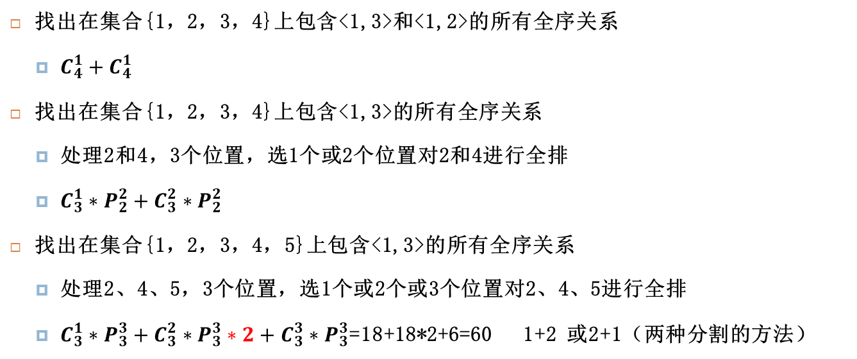
思考
找出在集合{1，2，3，4}上包含<1,3>和<1,2>的所有全序关系
$C_{4}^{1}+C_{4}^{1}$
找出在集合{1，2，3，4}上包含<1,3>的所有全序关系
处理2和4，3个位置，选1个或2个位置对2和4进行全排
$C_{3}^{1}∗P_{2}^{2}+C_{3}^{2}∗P_{2}^{2}$
找出在集合{1，2，3，4，5}上包含<1,3>的所有全序关系
处理2、4、5，3个位置，选1个或2个或3个位置对2、4、5进行全排
$C_{3}^{1}∗P_{3}^{3}+C_{3}^{2}∗P_{3}^{3}∗2+C_{3}^{3}∗P_{3}^{3}$=18+18*2+6=60 1+2 或2+1（两种分割的方法）

Slide 162
思考
A={0，1，2}上的所有偏序关系的哈斯图一共19种
两两不可以比较大小、（一组、两组、三组)可以比较大小

Slide 163
偏序关系与等价关系
是否有可能一个关系既是偏序，又是等价关系？
任意非空集合A上的相等关系
I_{A}={<a,a>|a∈A}
显然，I_{A}满足自反性、对称性、反对称性、传递性，因此它是偏序，也是等价关系
作为等价关系，其商集是{{a}|a∈A}
作为偏序，它的任一链只含一个元素，而其最大反链即A本身

Slide 164
良序集
设<A,≤>是一个偏序集。如果A的任意非空子集都有关于≤的最小元，则称<A,≤>是良序集(well-ordered set)。
例如：A＝{x|x是整数，0<x<70},在“<=”关系下，组成的偏序集是良序集。

Slide 165
定理7.
设<A,≤>是有穷的全序集，那么它一定是良序集。
Notes:
证明：设A={a₁,a₂,a₃,…,a_{n}}。
假设<A,≤>不是良序集，
那么<A,≤>一定不是良基的，
则必存在一个非空子集B⊆A，B中不存在最小元，
由于B是有穷的集合，那么一定可以找出两个元素x和y，他们之间没有≤关系(任意元素x?)
这与<A,≤>是全序集矛盾。

Slide 166
定理8.
良序集一定是全序集.
证明：设<A,≤>是良序集。对任意的x,y∈A，可构成{x,y}⊆A,它有最小元，该最小元或为x或为y,则x≤y或y≤x。所以，<A,≤>是全序集
Notes:
假设B是无穷的集合，则有可能没有最小元，A是整数集合，B是负整数的集合。则Ｂ中无最小元。
假设在Ｂ中，任意两个元素都可比，则一定可以找到最小元，我们用a’来保存最小元，令a’=a₁，然后用for(I=2;I<=n;I++)循环，若a_{i}≤a’，则令a’=a_{i},循环结束后，a’中就是最小元。

Slide 167
引理
每一个非空有穷偏序集<A,≤>都有极小元素。
证明：选择A的一个元素a₀，如果它不是极小元素，那么存在元素a₁满足a₁≤a₀。如果a₁不是极小元素，那么存在元素a₂满足a₂≤a₁。如此下去，使得如果a_{n}不是极小元素，那么又存在元素a_{n+1}满足a_{n+1}≤a_{n}。由于此偏序集是有穷的，此过程一定结束，并且具有极小元素a_{n}。

Slide 168
偏序集改造为全序集的算法
设<A,≤>为一非空有穷偏序集，如下构造<A,≤′>使之为全序集，且保持对任何a,b∈A有，若a≤b，则a≤′b。
（1）置B为A，置A为φ。
（2）取B中任一极小元x（B≠φ时总存在）作为A的一个元素，即置B为B-{x}，置A为A∪{x}。
（3）若B≠φ，转到（2），否则停止。
依A中元素进入先后定义偏序关系≤′，即a≤′b当且仅当a先于b进入A，或a=b。
Notes:
显然（A，≤′）为一全序集（从而为一良序集）。上述过程常称为拓扑排序算法。利用以上算法可以把任一有穷的偏序集改造为全序集，从而成为一良序集。

Slide 169
例:
{a,b,c,e}
{a,b,c,d}
{a,b,c,d}
{a,b,c,e}
{a,b,c}
{a,b,c}
{a,b}
{a,b}
{b}
{a}
{b}
{a}
Notes:
此偏序集中无最大，最小元。但是有极大，极小元。{a，b，c，d}和{a，b，c，e}是极大元，{a}和{b}是极小元。

Slide 170
关于次序关系的进一步讨论
全序是否一定是良序？
当A是无穷集合时，全序不一定是良序
例如：<实数集，大于关系>,任何开区间上没有最小元素

Slide 171
关于次序关系的进一步讨论
偏序、全序、良序的逆关系是否仍为偏序、全序和良序？
良序不一定保持(可能存在子集没有最小元)
例如<自然数集，小于关系>
逆关系为：<自然数集，大于关系>B={X|X∈N,X>=4}
在该关系下，4比5“大”

Slide 172
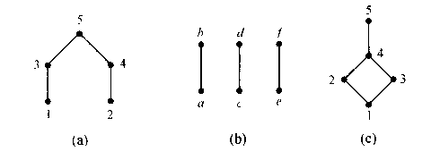
作业
1、针对下图中的每个哈斯图，写出集合以及偏序关系的表达式。

Slide 173
作业
2、分别写出下列各偏序集<A,R≤>的哈斯图，并找出A极大元、极小元、最大元和最小元。
(1)A={a,b,c,d,e},R≤={<a,d>,<a,c>,<a,b>, <a,e>,<c,e>,<d,e>}∪I_{A}
(2)A={a,b,c,d,e},R≤={<c,d>}∪I_{A}

Slide 174
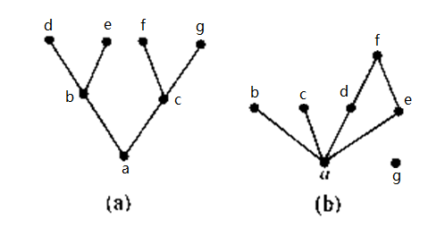
作业
3、下图是两个偏序集<A,R≤>哈斯图，分别写出集合A以及偏序关系R≤的集合表达式。

Slide 175
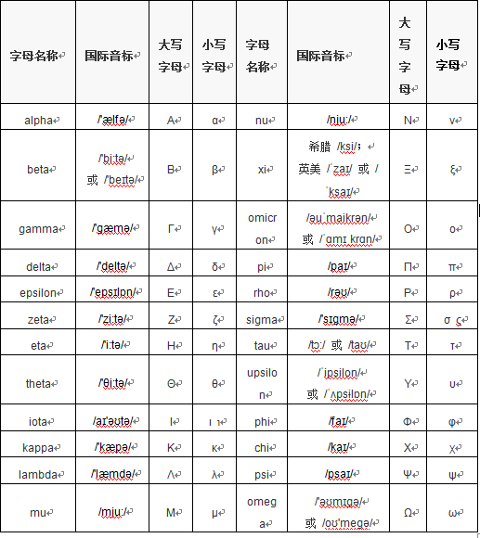
希腊字母的读音

